Slide 1
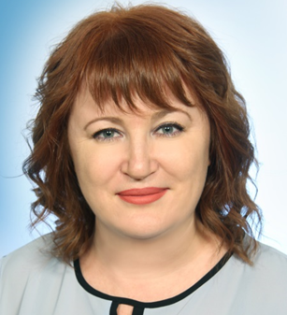
ПРИМЕНЕНИЕ МЕДИАОБРАЗОВАТЕЛЬНЫХ ТЕХНОЛОГИЙ В СИСТЕМЕ ДОПОЛНИТЕЛЬНОГО ОБРАЗОВАНИЯ И СОЦИАЛЬНОГО ПРОЕКТИРОВАНИЯ
Тропина Ольга Леонидовна,
учитель английского языка
высшей квалификационной категории,
Заслуженный учитель Республики Крым,
педагог дополнительного образования,
заместитель директора по учебно-воспитательной работе
МБОУ «Родниковская школа-гимназия»
Симферопольского района Республики Крым
координатор РИП «Школа успешности (медиаобразование)»
ГБОУ ДПО РК КРИППО
Педагогическая мастерская, 10.03.2022

Slide 2
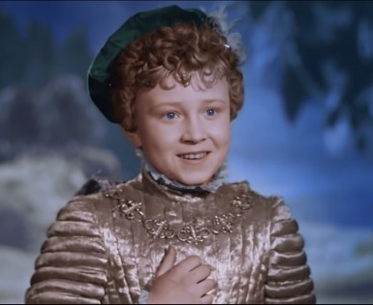

Slide 3
Личностные результаты освоения программы основного общего образования по ФГОС ООО – 2021 отражают готовность учащихся руководствоваться системой позитивных ценностных ориентаций и расширяют опыт деятельности на ее основе и в процессе реализации основных направлений воспитательной деятельности, в том числе в части:
1. Гражданского воспитания
2. Патриотического воспитания
3. Духовно-нравственного воспитания
4. Эстетического воспитания
5. Физического воспитания, формирования культуры здоровья и эмоционального благополучия
6. Трудового воспитания
7. Экологического воспитания
8. Ценности научного познания

Slide 4
Личностные результаты, обеспечивающие адаптацию учащегося к изменяющимся условиям социальной и природной среды, включают:
- освоение учащимися социального опыта, основных социальных ролей, соответствующих ведущей деятельности возраста, норм и правил общественного поведения, форм социальной жизни в группах и сообществах, включая семью, группы, сформированные по профессиональной деятельности, а также в рамках социального взаимодействия с людьми из другой культурной среды;
- способность учащихся во взаимодействии в условиях неопределенности, открытость опыту и знаниям других;
- способность действовать в условиях неопределенности, повышать уровень своей компетентности через практическую деятельность, в том числе умение учиться у других людей, осознавать в совместной деятельности новые знания, навыки и компетенции из опыта других;
- навык выявления и связывания образов, способность формирования новых знаний, в том числе способность формулировать идеи, понятия, гипотезы об объектах и явлениях, в том числе ранее не известных, осознавать дефициты собственных знаний и компетентностей, планировать свое развитие;
- умение распознавать конкретные примеры понятия по характерным признакам, выполнять операции в соответствии с определением и простейшими свойствами понятия, конкретизировать понятие примерами, использовать понятие и его свойства при решении задач (далее - оперировать понятиями), а также оперировать терминами и представлениями в области концепции устойчивого развития;
- умение анализировать и выявлять взаимосвязи природы, общества и экономики;
- умение оценивать свои действия с учетом влияния на окружающую среду, достижений целей и преодоления вызовов, возможных глобальных последствий;
- способность учащихся осознавать стрессовую ситуацию, оценивать происходящие изменения и их последствия;
- воспринимать стрессовую ситуацию как вызов, требующий контрмер;
- оценивать ситуацию стресса, корректировать принимаемые решения и действия;
- формулировать и оценивать риски и последствия, формировать опыт, уметь находить позитивное в произошедшей ситуации;
- быть готовым действовать в отсутствие гарантий успеха.

Slide 5
Основными целями ВНЕУРОЧНОЙ деятельности по ФГОС являются:
создание условий для достижения учащимися необходимого для жизни в обществе социального опыта и формирования принимаемой обществом системы ценностей;
создание условий для многогранного развития и социализации каждого учащегося;
создание воспитывающей среды, обеспечивающей активизацию социальных, интеллектуальных интересов учащихся в свободное время;
развитие здоровой, творчески растущей личности с сформированной гражданской ответственностью и правовым самосознанием, подготовленной к жизнедеятельности в новых условиях, способной на социально значимую практическую деятельность, реализацию добровольческих инициатив.

Slide 6
Внеурочная деятельность в МБОУ «Родниковская школа-гимназия» Симферопольского района Республики Крым
1. классные часы
2. курсы внеурочной деятельности
3. кружки (в рамках реализации ДОП)

Slide 7
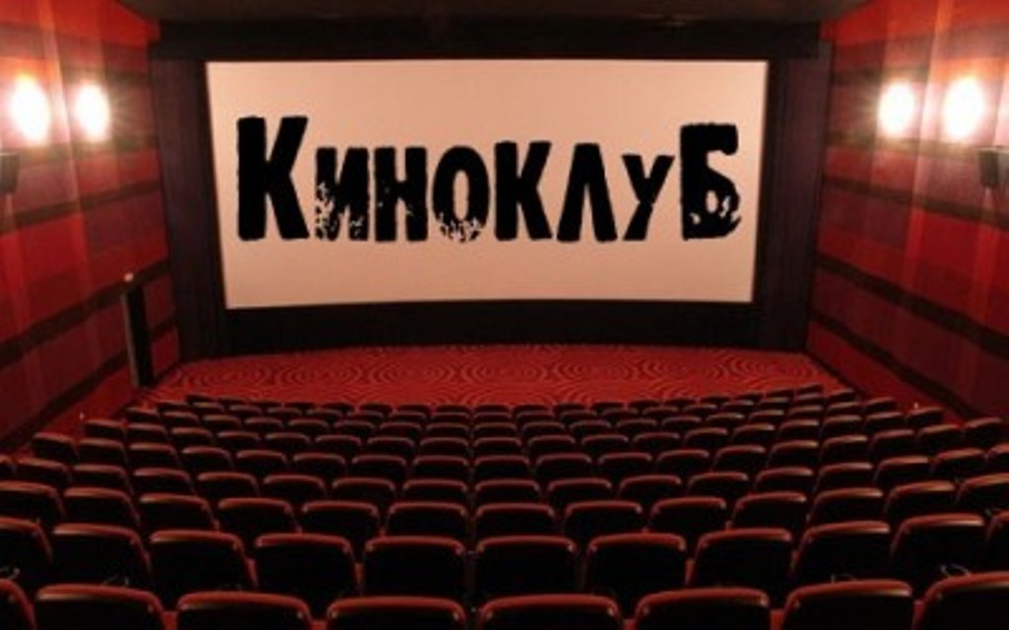
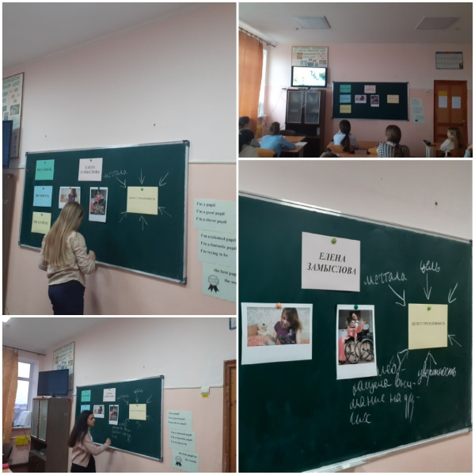
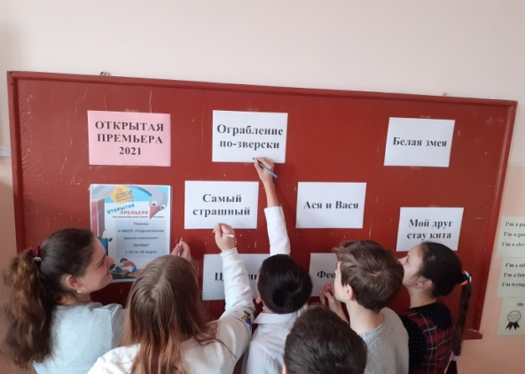
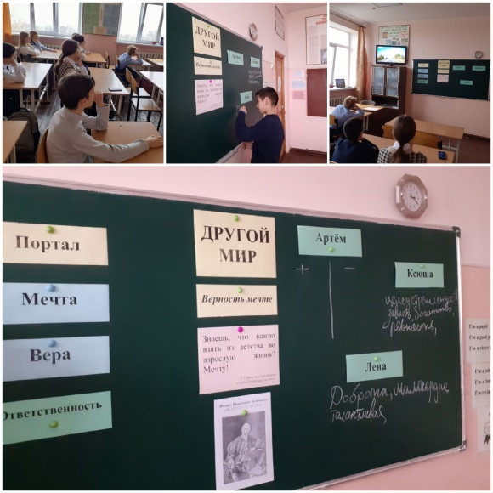
Классные часы
Классные часы проходят в форме заседаний киноклуба с использованием фильмов из коллекции Госфильмофонда России, материалов, предоставляемых ГБУ РК «Крымский киномедиацентр» (в рамках соглашения о сотрудничестве), и материалов Всероссийского народного проекта «Киноуроки в школах России» (в рамках договора о сотрудничестве), с соблюдением авторских прав на основании Федерального закона «О государственной поддержке кинематографии Российской Федерации».
Ежемесячный план работы школьного киноклуба предполагает заседание киноклуба с чередованием просмотров художественных и документальных фильмов (в том числе на экологическую тематику), проведение киноурока и организацию социальной практики.

Slide 8
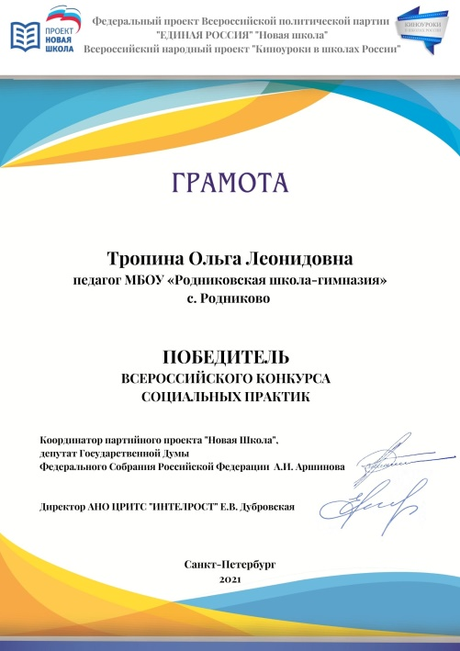
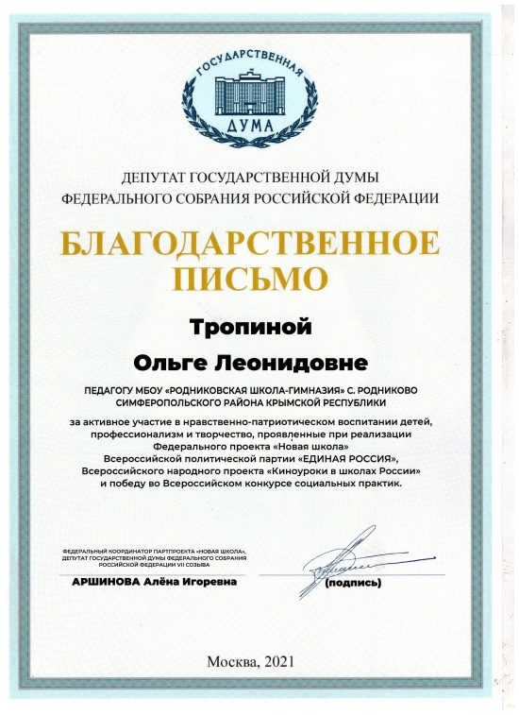
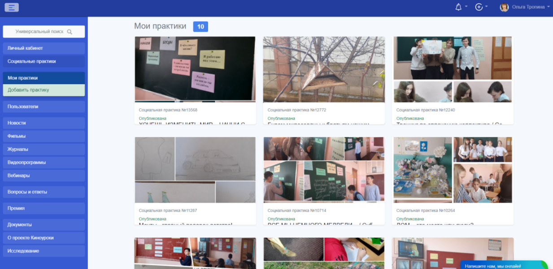
Всероссийский народный проект «Киноуроки в школах России»
Основой системы воспитания Проекта является проведение социальных практик, реализуемых в соответствии с тематикой просмотренных киноуроков. Социальная практика – общественно полезное дело, инициированное классом после проведения киноурока, которое позволяет проявить раскрываемое в фильме качество личности на практике.
Цель социальных практик – создание условий для развития у детей и подростков понимания и принятия ценности созидательных качеств личности, формирования потребности в проявлении продуктивной социальной активности.
Инновационная система воспитания школьников, создаваемая в рамках Проекта, позволяет организовать воспитательный процесс в общеобразовательных учреждениях в увлекательной интерактивной форме.

Slide 9
Типы и виды социальных практик:
А) социально-педагогические – профилактические, развивающие, воспитательные мероприятия;
Б) социально-культурные – культурно-массовые мероприятия (спортивные, патриотические, развлекательные и т. д.); научно-просветительские мероприятия (с посещением музеев, галерей, выставочных залов); культурно-досуговая деятельность;
В) социально-бытовые – мероприятия по физическому и культурному развитию; по оказанию волонтерской помощи ветеранам, пенсионерам, лицам с ОВЗ;
Г) социально-медицинские – профилактические оздоровительные мероприятия; мониторинги знаний с помощью викторин, опросов, тренингов;
Д) социально-трудовые – волонтерская социально значимая трудовая деятельность; профориентационные проекты.

Slide 10
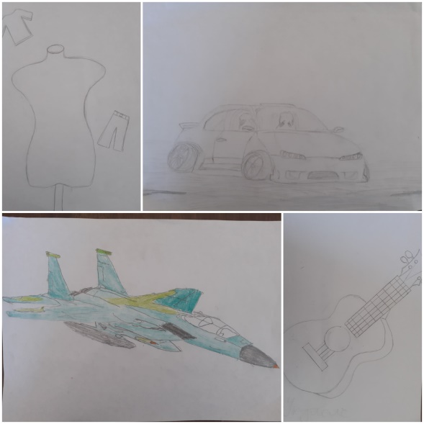
Социально-педагогические
Качество: Верность идеалам
Киноурок: Другой мир
Мечты - главный подарок детства!
Социальная практика № 11287
Мечты – самое ценное и сокровенное, что есть у каждого человека. Именно они позволяют нам окунуться в волшебный мир, ненадолго уйти от реальности, воспользоваться порталом и углубиться в другой, волшебный мир.
Такую замечательную тему мы разбирали с учащимися 7-А класса с просмотром короткометражного игрового фильма «Другой мир». Верность мечте – вот что стало основным посылом урока.
Ребята с трепетом наблюдали за перипетиями жизни Артёма и Лены. Составляли карты персонажей главных героев. Урок получился занятным и достаточно дискуссионным.
Самым значимым моментом была беседа о выдающихся российских учёных, которые не изменили своей мечте. Было названо много имен, но остановились на нашем «первом университете» – Михаиле Васильевиче Ломоносове. Вот уж поистине значительная фигура в истории науки нашей страны, пример целеустремленности и верности своей мечте. 19 ноября исполнилось 310 лет со дня рождения великого человека и естественно от такого нельзя оставаться в стороне. Было очень приятно слышать, сколько всего интересного ребята знают об ученом (в том числе благодаря киноклубам!).
В качестве социальной практики решили нарисовать рисунки, иллюстрирующие свою мечту и устроить импровизированную выставку с периодической рефлексией действий продвигающих к осуществлению мечты. Но вот задача – как её нарисовать, эту мечту? Дело оказалось не из лёгких, но ребята постарались и их подопечные из начальных классов узнали, кто хочет стать дизайнером, пилотом, музыкантом, врачом и водителем, а главное, почему эти профессии важны для благополучия людей!

Slide 11
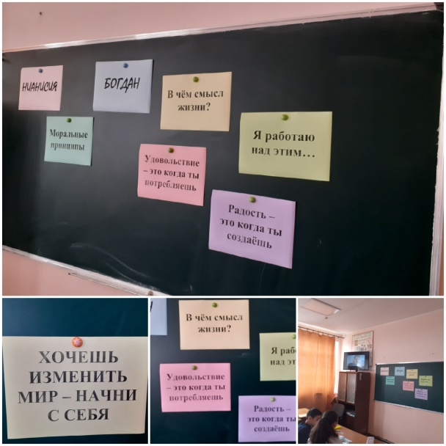
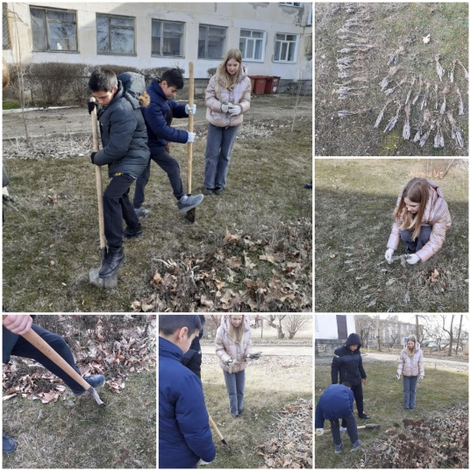
Социально-педагогические
Качество: Здоровый образ жизни
Киноурок: Неанисия
ХОЧЕШЬ ИЗМЕНИТЬ МИР – НАЧНИ С СЕБЯ! / посадка растений / социальный тренинг
Социальная практика № 13568
На очередном киноуроке мы с ребятами работали с удивительным фильмом «Неанисия», рекомендованным для просмотра и анализа в феврале всероссийским народным проектом «Киноуроки в школах России». Ключевое понятие фильма – здоровый образ жизни, но нам показалось, что все гораздо глубже и серьёзнее…
На этапе прогнозирования ребятам очень трудно было что-либо понять лишь по названию картины, поэтому учащимся были предложены цитаты главных героев и предложено задание обратить внимание, в каком контексте они используются в фильме с последующим анализом.
Анализировать просмотренное начали с комментариев к цитатам. Это вызвало такую оживлённую дискуссию, что даже забыли о фоторепортаже)). Главный же вывод ребята сделали сами (что в общем-то совпало с моим прогнозом) – ХОЧЕШЬ ИЗМЕНИТЬ МИР – НАЧНИ С СЕБЯ!
Мнения по поводу социальной практики разделились. Некоторые учащиеся (до сих пор под впечатлением от «кротовых нор») предложили написать письма в прошлое (АЖ НА ЧЕТЫРЕ ГОДА НАЗАД!!!) и дать советы, которые предупредили бы непростительные ошибки или поведение, а главное не позволили бы обидеть близких людей и друзей. Сказано – сделано и с наспех исписанных, неровно оторванных листочков потекли слова раскаяния, предупреждения, но главное ИСКРЕННЕГО сожаления (мало кто из современных подростков самостоятельно будет до такой степени заниматься самокопанием…).
Другие ребята, более активные, предложили посадить 60 кустиков лаванды (выделенных Управлением образования Симферопольской райогосадминистрации), которые ждали теплых деньков, чтобы обрести своё место под солнцем. Сказано – сделано! Именно такими делами ребята видят изменение мира в лучшую сторону!

Slide 12
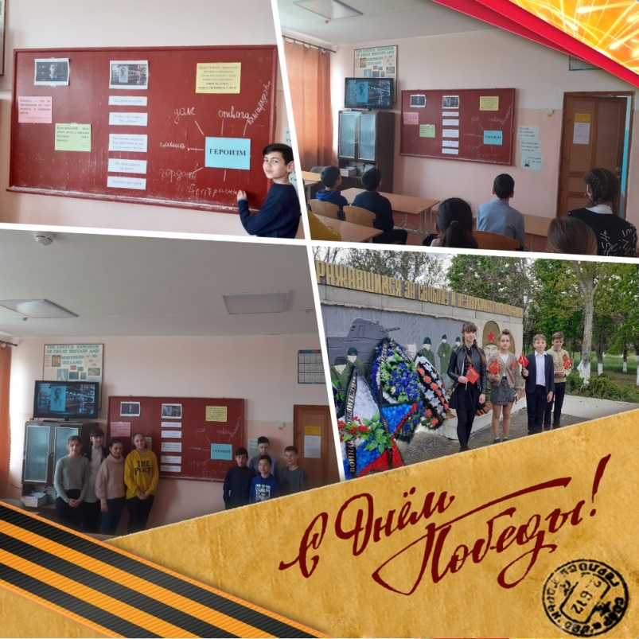
Социально-культурные
Качество: Чувство долга
Киноурок: Лошадка для героя
Мы помним, мы гордимся / Праздничный митинг, посвященный Дню Победы
Социальная практика № 8514
Великая Отечественная война – это не просто память, это генетический код нашего народа, это то, что помогает нашей, самой большой в мире, многонациональной стране жить в мире и согласии.
Очередной киноурок учащиеся 6-А класса ждали с нетерпением и неподдельным интересом. Почему-то от фильмов про Великую Отечественную войну, всегда ожидаешь блёклых красок, ну какой-то старо-советской картинки. А тут всё по-новому. На этот раз мы работали с фильмом, снятым для современного молодого поколения – «Лошадка для героя». Ребята затаив дыхание смотрели киноленту. Ни приём Tabula Rasa (чистый лист), ни стоп-кадр оказались неуместны. Просмотр, долгая двухминутная пауза, а потом поток эмоций, который казалось не остановить!
Логичным продолжением киноурока стала социальная практика – ребята поздравляли ветеранов, отправляли информацию о своих погибших героях в «Бессмертный полк онлайн», отдали дань памяти во время праздничного митинга 9 мая, к сожалению не все из-за пандемических ограничений. Но ребята постарались и создали первый свой видеоролик (пусть и довольно примитивный, но от души), чтобы показать своим одноклассникам, родителям и друзьям. в конце ролика размещено стихотворение о нашем памятнике! Память о людях, отдавших жизнь во имя нашего мирного неба над головой, жила, живёт и будет жить в сердцах людей вечно!!!

Slide 13
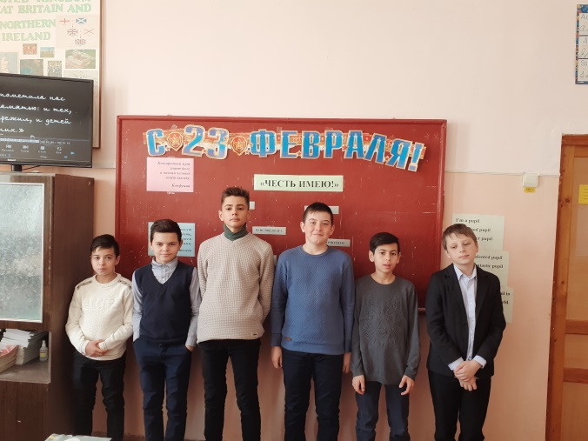
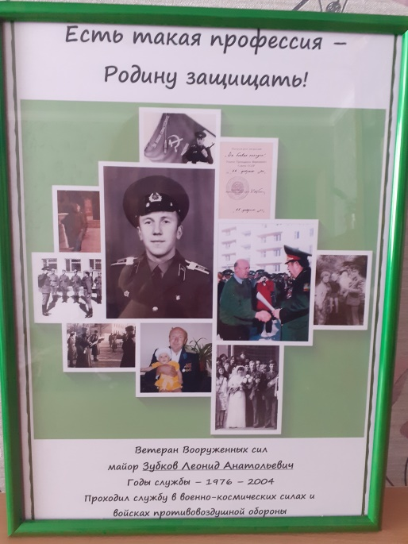
Социально-культурные
Качество: Честь
Киноурок: Честь имею
Защитники Отечества!
Социальная практика № 681
День защитника Отечества еще с советских времен считается праздником мужества и чести. Неудивительно, что координаторы всероссийского проекта «Киноуроки в школах России» выбрали в качестве отправной точки реализации проекта в Единый день киноурока (19 февраля) короткометражный игровой фильм «Честь имею!». Проработав предварительно все понятия, с которые могут встретиться в фильмы и вызвать непонимание у ребят, мы преступили к просмотру, который осуществлялся в режиме стоп-кадр. Ребята с интересом прогнозировали дальнейшее развитие событий, причем версии порой были кардинально противоположные, что вызывало бурные обсуждения. Далее ребята попытались составить карты основных героев фильма и у всех трёх групп они получились практически одинаковые, что свидетельствует о том, что ребята правильно поняли все посылы, которые авторы этого замечательного фильма вложили в него. Наши мальчики получили в качестве символических подарков блокнотики, в которые договорились записывать все ситуации связанные с проявлением чести, честности или их отсутствия, которые будут случаться с ними или их друзьями и одноклассниками. В качестве социальной практики мы решили сделать подарки своими руками для наших пап и дедушек, которые были связаны с военной службой или служили в армии.
Подарки, которые готовили ребята, были представлены в виде коллажей, отражающих годы службы в армии их отцов и дедов. Когда ребята представляли свои подарки (проекты), то пришли к понимаю того, как важно быть ЧЕСТНЫМ по отношению к другим людям, но прежде всего с самим собой. А служба в вооруженных силах - это очень важный и значимый этап в жизни каждого мужчины, хотя сейчас и женщины имеют возможность пройти через это. Ребята с воодушевлением рассказывали об армейском опыте своих родственников и я считаю, что для многих это было отправной точкой, вызвавшей интерес и понимание того, что значит долг перед Родиной. Некоторые поделились историями своих близких, которые были созвучны содержанию просмотренного фильма, что дало возможность ребятам ещё раз понять, что ЧЕСТЬ - это не пустой звук.
Ещё один положительный момент - это связь поколений, которая является ОЧЕНЬ важной социальной составляющей с сегодняшнем мире. Изучение истории членов семьи и понимание его в контексте истории страны позволяет понять учащимся своё предназначение в мире.
Это была наша первая социальная практика по итогам первого киноурока в цикле, может она была не особо масштабной с точки зрения вклада на различных уровнях общества, НО точно внесла большой нравственный вклад в души ребят!!!!

Slide 14
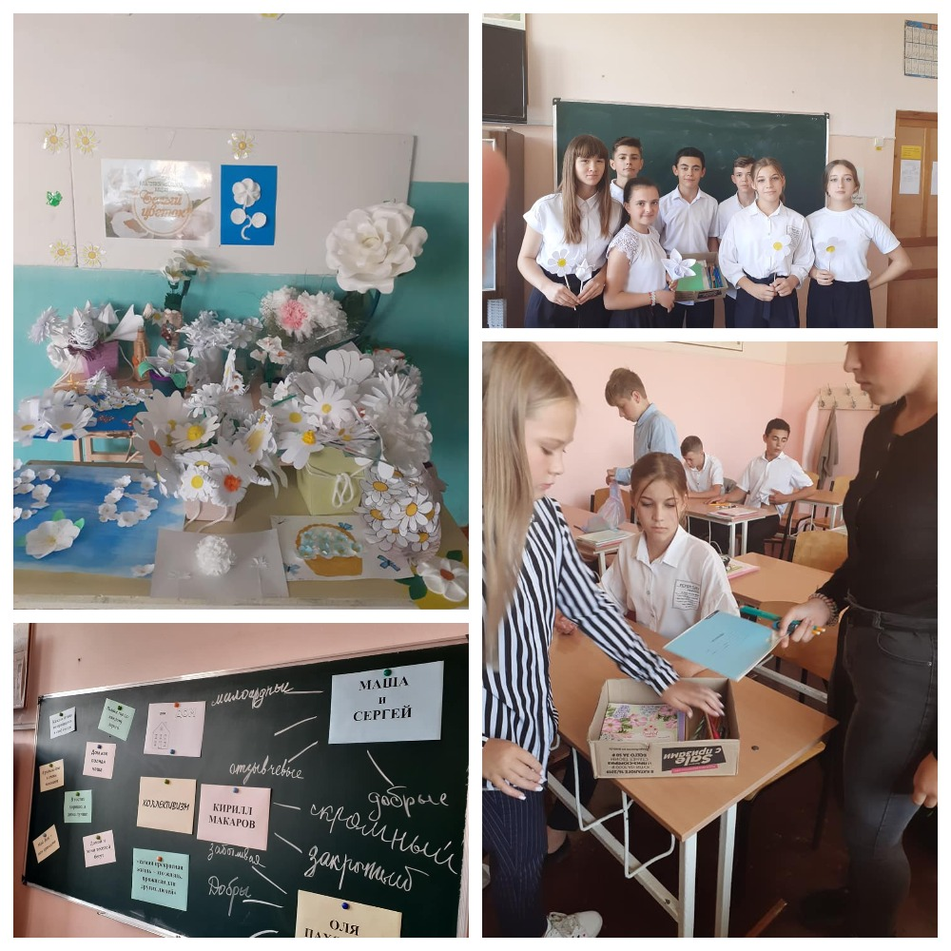
Социально-бытовые
ДОМ – это место или люди?
Социальная практика № 10264
И всё-таки ДОМ – это место или люди? Этот вопрос стал лейтмотивом киноурока в 7-А классе. Каждому человеку необходим дом – место, где уютно, тепло, безопасно, но в тоже время эти условия в доме обеспечивают люди, которые в том числе помогают найти себя в жизни, поддерживают и делают жизнь человека насыщенней и ярче. Школа – это тоже своеобразный дом, в котором классный КОЛЛЕКТИВ выступает в роли «родственников», которые помогут и поддержат, а может, и укажут путь к успеху. Ребята отметили, что им повезло учиться в таком коллективе, но не у всех ребят есть такая возможность, в том числе в силу проблем со здоровьем. Выбор социальной практики по просмотру фильма не мог оказаться другим – учащиеся решили оказать материальную помощь учащимся с проблемами со здоровьем и приурочить это к благотворительной акции «Белый цветок». Ребята с радостью собрали канцелярские принадлежности, которые были переданы в интернат.
К сожалению, ребят из интерната сфотографировать не разрешили, но они были очень рады подаркам!
Качество: Коллективизм
Киноурок: Дом

Slide 15
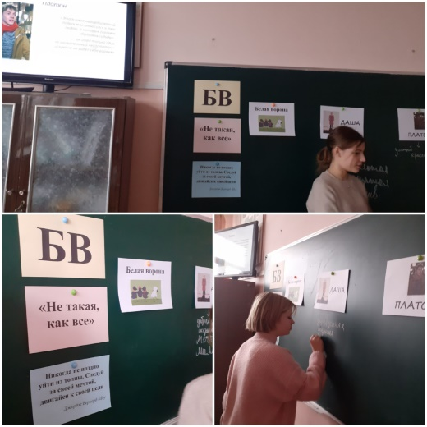
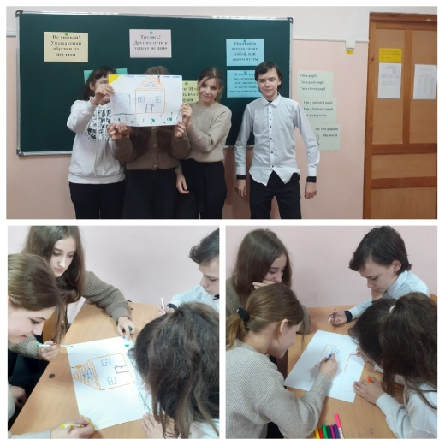
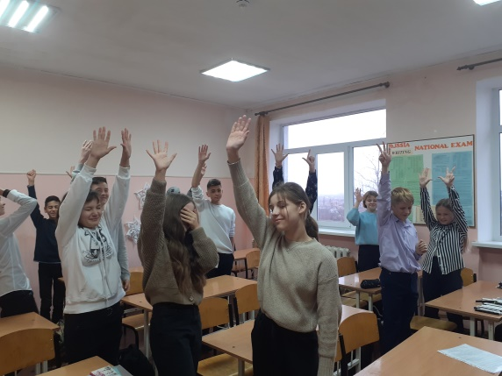
Социально-медицинские
Тренинг по сплочению коллектива / Социальная акция «Твори добро» (подарки детям из интерната)
Социальная практика № 12240
«БВ» – практически невозможно спрогнозировать название этого фильма. И я была очень рада тому, что ребята не смогли придумать, чтобы это значило, т.к. «Белая ворона» и «Бесит ВСЕХ» достаточно известные расшифровки прозвища БВ. Это значит, что у нас в классе таких нет, НО заседание киноклуба и последующая социальная практика (психологический тренинг и социальная акция) заставили основательно задуматься.
Удивительно трогательная драматическая короткометражная картина Елены Дубровской создана адресно именно для подростков в расцвете пубертатного периода и даёт возможность проанализировать со стороны знакомые ситуации.
Даша и Платон, талантливые молодые люди, чьи судьбы пересеклись, казалось бы, навсегда, но финал картины открытый…
Ребята написали трогательные письма Даше, после анализа которых был проведён тренинг по сплочению коллектива, на котором ребята узнали очень много нового о себе. По итогам тренинга ребята сделали вывод о том, что как важно иметь друзей и уметь прощать их. В преддверии новогодних праздников учащиеся с родителями решили собрать подарки для ребят из интерната в соседнем селе и поздравить их с Новым годом, чему те оказались несказанно рады!!!
Качество: Прощение
Киноурок: БВ

Slide 16
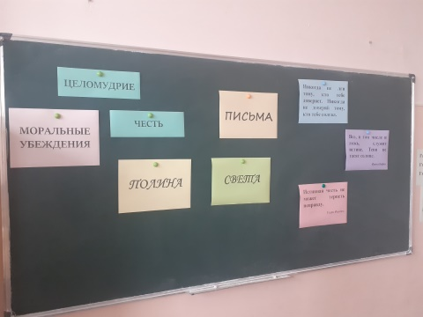
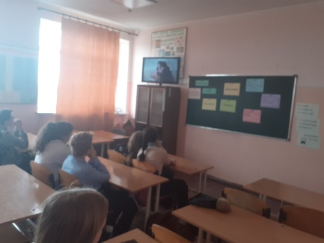
Социально-медицинские
Все помогают Всем!
Социальная практика №14070
Материалом для проведения мартовского киноурока был фильм «Письма», рекомендованным для просмотра и анализа всероссийским народным проектом «Киноуроки в школах России».
На этапе прогнозирования ребята попытались предположить, что может быть связано с таким «атавизмом» как бумажные письма. И энтузиазма и заинтересованности среди учащихся не наблюдалось...
По мере просмотра эмоциональный фон изменился, и ребята уже совсем иначе воспринимали проблемы, с которыми могут столкнуться даже самые маленькие дети – проблемы со здоровьем.
Анализировали и сам фильм, и те ситуации, заложниками которых оказываются совсем невинные создания. Говорили о том, как важна не только материальная, но я моральная поддержка больных детей.
Социальной практикой на основе киноурока стало участие в #Акции_Все_помогают_Всем. Ребята с энтузиазмом отнеслись к данной идее и во всех социальных сетях на своих страничках разместили видеообращение, провели разъяснительную работу с родителями и родственниками, чтобы привлечь внимание к проблеме донорства костного мозга в России. Также ребята провели телемост (с использованием дистанционных образовательных технологий) для трёх соседних школ, просвещая ребят по данному вопросу.
Качество: Целомудрие
Киноурок: Письма

Slide 17
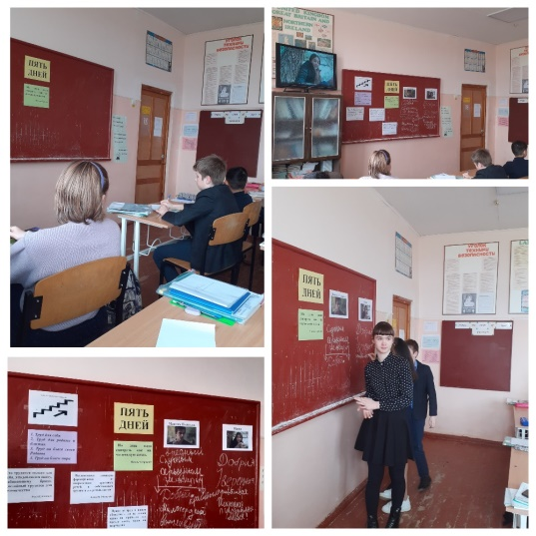
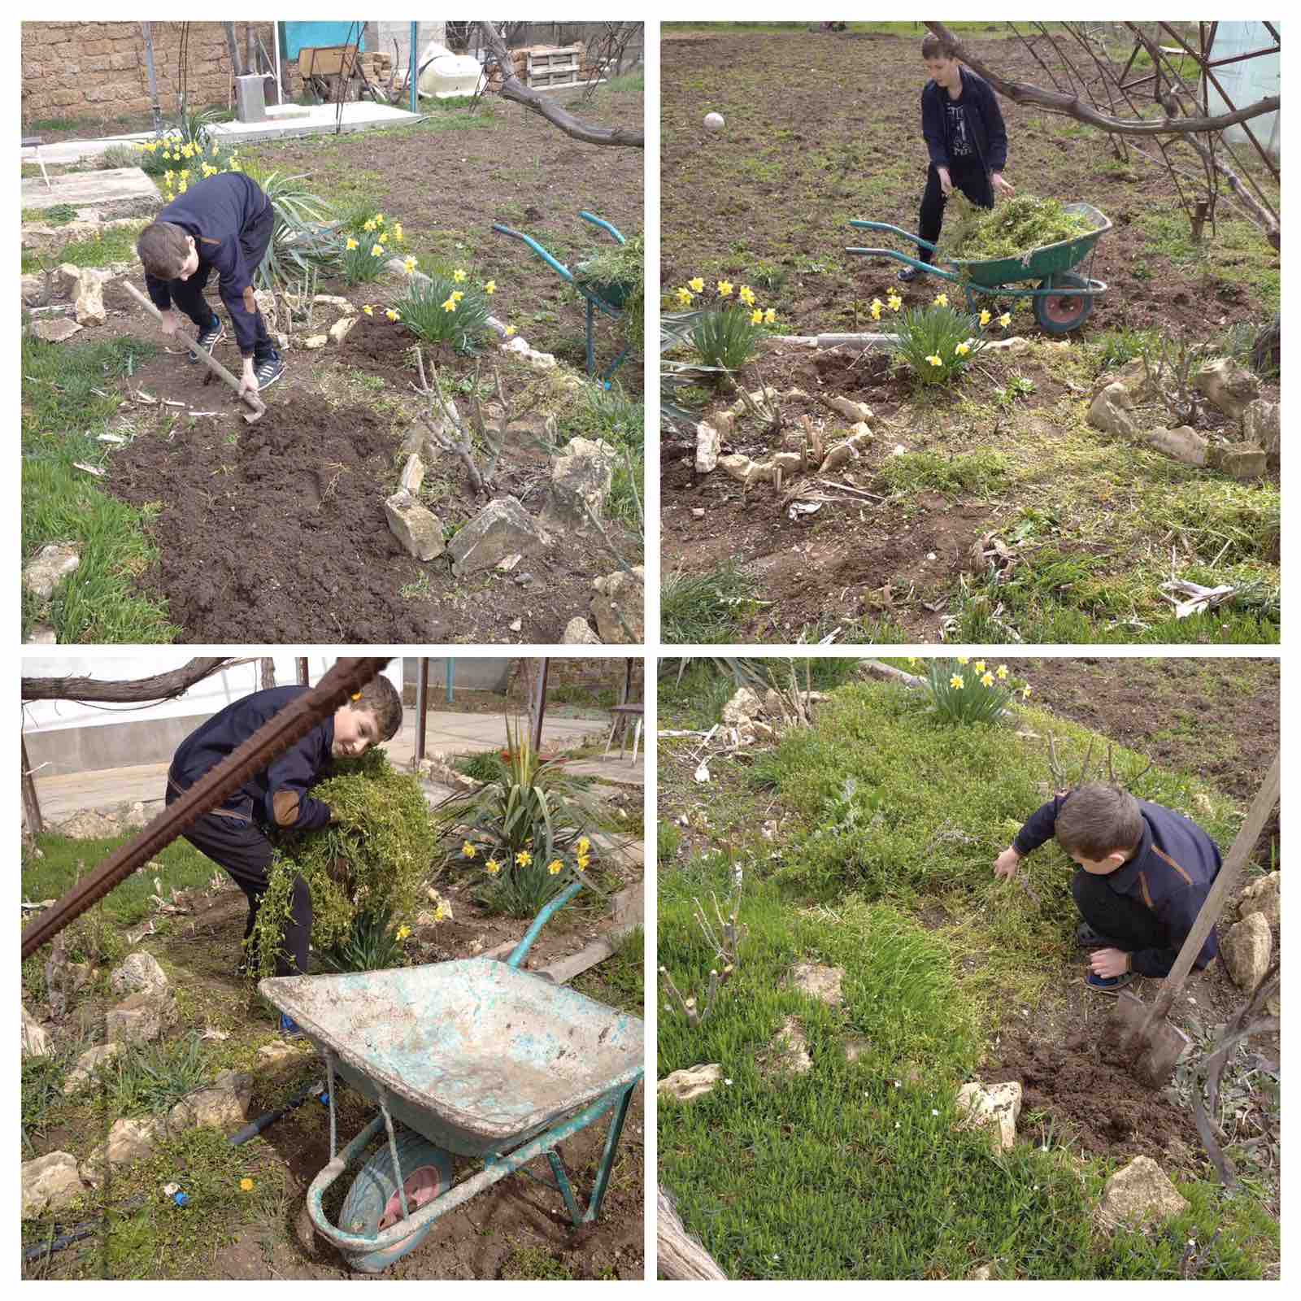
Социально-трудовые
Качество: Созидательный труд
Киноурок: Пять дней
От потребителя - к созидателю / Моя помощь / мой труд на благо людей
Социальная практика № 7287
«Заниматься полезным делом никогда не поздно и полезных дел никогда не бывает много!» – такой вывод сделали учащиеся 6-А класса после киноурока с просмотром и обсуждением короткометражного художественного фильма «5 дней».
Созидательный труд – это то, что сегодня просто необходимо современному обществу. Маша Иноземцева – тому пример. Ребята на огромном позитиве смотрели фильм, активно обсуждали и сравнивали личности Маши и Максима Полякова. Каждый хотел рассказать о тех моментах, которые записывались в течение просмотра фильма (приём Tabula Rasa – Чистый лист).
Отдельного внимания заслуживает работа со шкалой «От потребителя – к созидателю», обсуждая которую ребят было просто не остановить! Школьники получили задание запечатлеть свой вклад в созидательный труд в течение недели на всех уровнях (по возможности).
Большой интерес вызвали цитаты знаменитых людей о труде. Работа была активной и насыщенной!
В качестве творческого задания (социальной практики) ребята условились проанализировать свой труд по шкале - труд для себя, для близких и родных, для страны, для мира.
В итоге оказалось что большинство трудится только на благо себя и близких, частично на благо страны (своего сельского поселения, сбор макулатуры для создания фильма). Сделали многообещающие выводы)))), и решили продолжать трудиться постепенно повышая уровень (масштаб).
В соответствии с выстроенной траекторией ребята активно начали помогать на благо окружающих и себя:
1) На благо себя - качественно готовились к ВПР, соблюдали самостоятельно чистоту и порядок в своих комнатах
2) На благо родных и близких людей - помогали родителям (самостоятельно, а не по просьбе родителей), взяли на себя ответственность за уборку на садовом участке и подготовку его к лету; для школы - самое главное, наконец-то дежурство по классу проходит на надлежащем уровне!!!!
3) На благо Родины - весь апрель каждый понедельник участвуем в субботнике, приводим школьную территорию в порядок; собрали уже в 1,5 раза больше макулатуры для акции "Киноэкология", чем нам было назначено
4) На благо мира, пока не очень получается, но мы думаем и над этим работаем.
Решили пока закрепить на постоянонй основе выполнение того, что получается и будем постепенно двигаться дальше! Ещё раз спасибо за замечательный фильм "Пять дней", который помог нам некоторые дела сдвинуть с "мёртвой" точки))

Slide 18
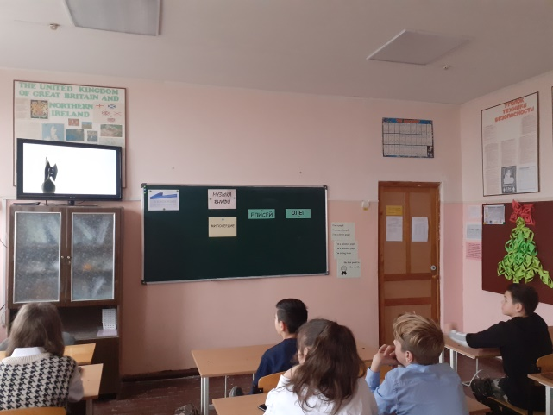
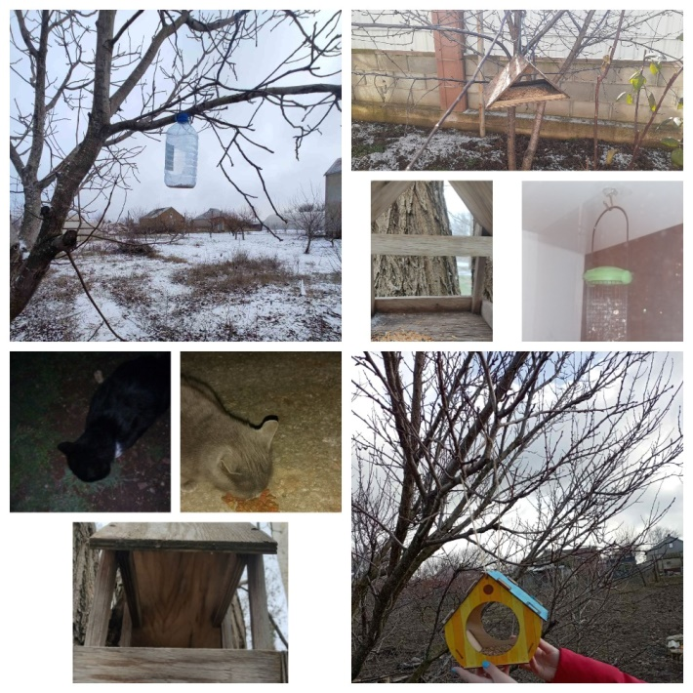
Социально-трудовые
Качество: Милосердие
Киноурок: Музыка внутри
Будем милосердны к братьям нашим меньшим
Социальная практика № 12772
Милосердие – одна из наиболее важных гуманистических ценностей в современном мире. Без этого качества человека трудно считать человеком в принципе.
На этапе подготовки к просмотру фильма мы тщательно разобрались в понятиях, тесно связанных с милосердием.
Ребята с интересом наблюдали за перипетиями жизни Елисея и Олега, уже обдумывая предстоящую социальную практику.
В итоге все определила природа, у которой, как известно, нет плохой погоды, но в этом году в Крыму достаточно холодная зима, поэтому братьям нашим меньшим очень тяжело найти пищу. Ребята решили вместе с родителями смастерить кормушки для птиц и подкармливать бездомных животных.

Slide 19
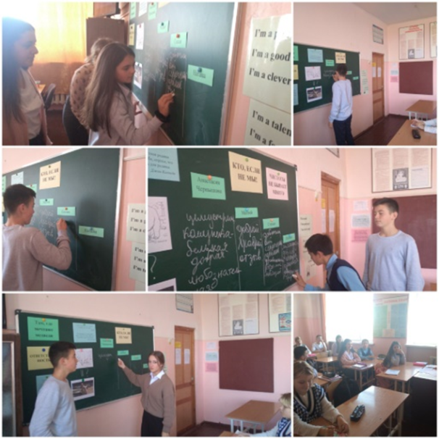
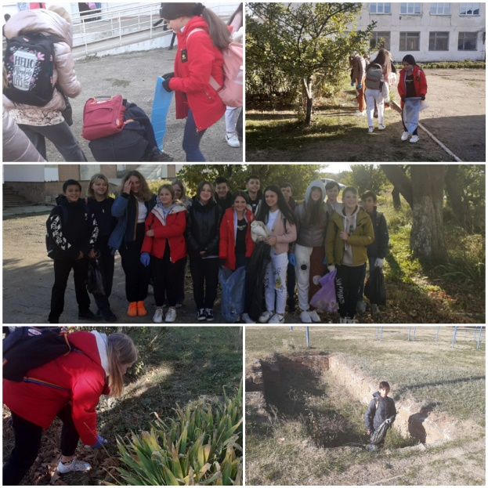
Социально-трудовые
Качество: Ответственность (перед миром, человечеством)
Киноурок: Там, где мечтают медведи
ВСЕ МЫ НЕМНОГО МЕДВЕДИ... / Субботник на территории школы
Социальная практика № 10714
ВСЕ МЫ НЕМНОГО МЕДВЕДИ – к такому выводу пришли учащиеся 7-А класса после киноурока и социальной практики, посвященной понятию «ответственность». КТО, ЕСЛИ НЕ МЫ ответственны за чистоту и порядок в наших домах, школах, селах, городах, странах, континентах, планете?! Было принято единогласное решение организовать внеплановый субботник на территории школы. После седьмого урока ребята во всеоружии и отправились на поиски мусора))) Развернулось нешуточная борьба за каждую бумажонку… Оказалось, что территория школы, несмотря на конец рабочего дня практически чистая. Ребята были очень удивлены и обрадованы одновременно!!! А почему МЕДВЕДИ – потому что оберегаем свою «берлогу», содержим её в чистоте и порядке, хотя на первый взгляд – грубые и хмурые, но на самом деле – добрые и заботливые!!!
P.S. А фильм ОЧЕНЬ грустный((( Многие плакали…

Slide 20
Всероссийский культурно-образовательный проект «Анимация в твоём смартфоне»
Наши дети и взрослые с удовольствием смотрят анимационные программы Суздальского фестиваля в рамках Всероссийской акции «Открытая премьера», а потом учатся обсуждать мультфильмы на занятиях и в киноклубах от младших и до старших классов; педагоги используют анимацию как составную часть учебного процесса, создавая несложные анимационные проекты для подачи нового материала, для обобщения темы.

Slide 22
Курсы внеурочной деятельности
курс внеурочной деятельности «Индивидуальный проект» для 9-х классов
курс внеурочной деятельности «Мой исследовательский старт» для 1-11 классов
Филология. Иностранная филология
История. Краеведение
Математика. Информатика
Физика. Астрономия
Естествознание. Экология
Культурология. Журналистика
Педагогика и психология
Экономика и юриспруденция

Slide 23
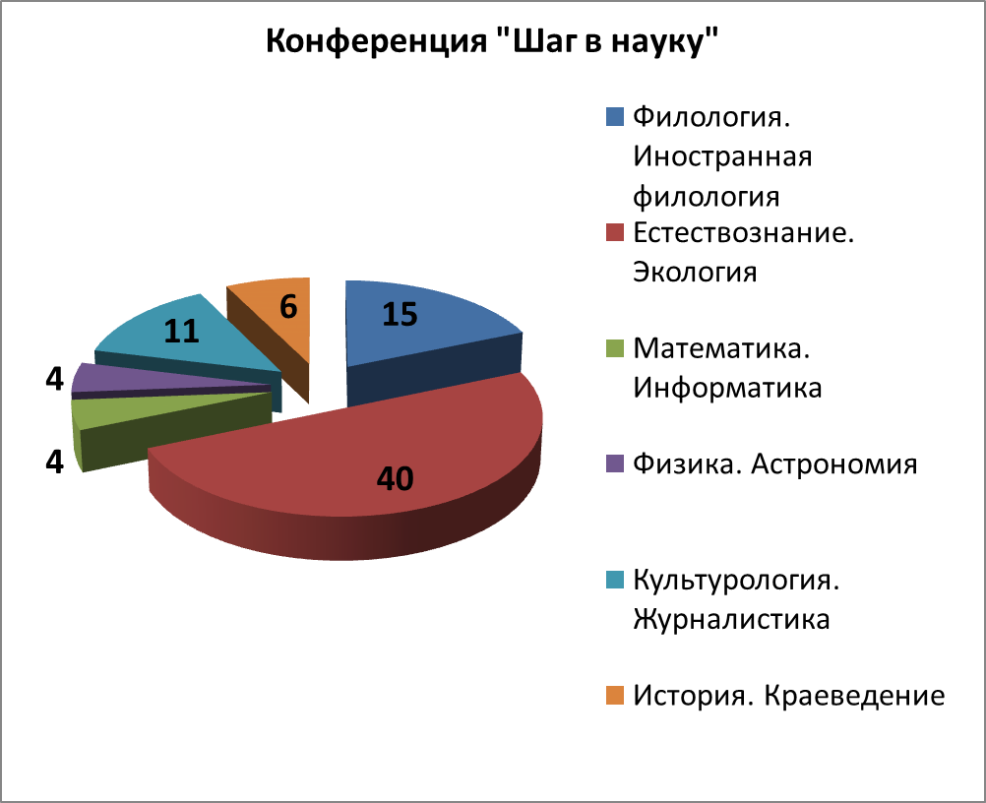

Slide 24
Кружок социально-гуманитарной направленности «Моё село – моя гордость!»
развитие социальной одаренности и социальной компетентности как способности к жизнедеятельности в обществе на основе присвоенных ценностей, знания норм, прав и обязанностей, умений эффективно взаимодействовать с окружающими и быстро адекватно адаптироваться в изменяющемся мире
развитие «универсальных» компетенций (критическое мышление, креативность, умение работать в команде, коммуникативные навыки, навыки разрешения конфликтов, способности принимать решения, социального проектирования)
развитие «современной грамотности» (базовые умения действовать в типовых жизненных ситуациях, в меняющихся социально-экономических условиях (финансовая, правовая, информационная))
развитие личностных качеств и социально-эмоционального интеллекта (ответственность, инициативность, стремление к саморазвитию и самопознанию, саморегулирование, эмпатийность, мотивации достижений)

Slide 25
1) Возможность охвата дополнительным образованием максимального количества школьников
2) Реализация программы воспитания
3) Формирование функциональной грамотности с точки зрения прагматического подхода и социального опыта
4) Кинообразование с использованием «продуктов» отечественного кинематографа
5) Реализация обновленных ФГОС
6) Использование ЦОС, в т.ч. создание «цифровых» продуктов
7) Объединение школ (создание образовательных кластеров)

Slide 26
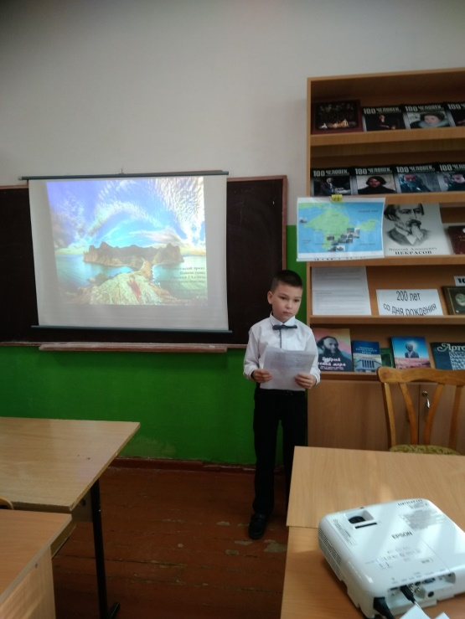
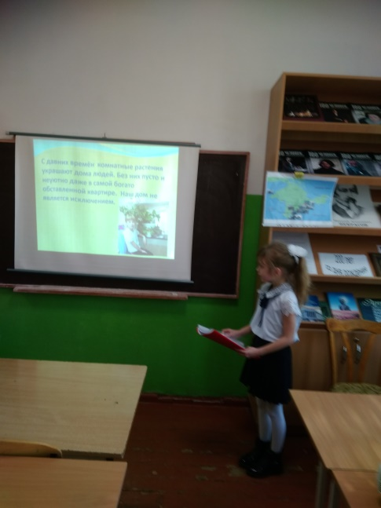
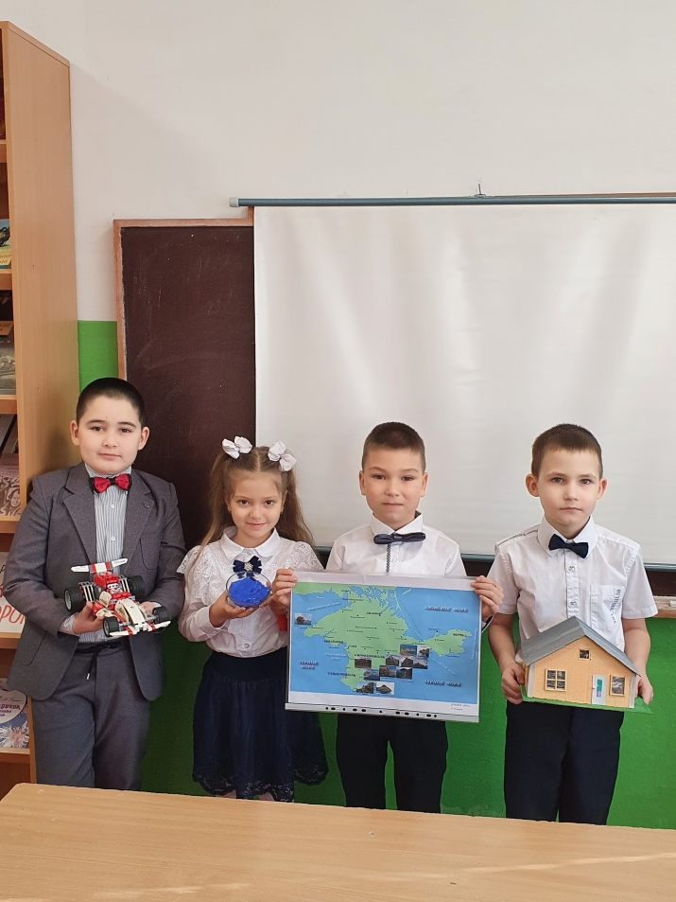
Представленная модель организации внеурочной деятельности актуальна, определён стратегический вектор, направленный на развитие личности, готовой к современным вызовам.

